Slide 1


Slide 2

Название проекта
Картиночка, можно мемасик
Выполнил:
Виктория Старченко и Ксения Середоха
МАОУ гимназия №40 им. Ю. А. Гагарина и ШИЛИ
Руководитель:
Байгашов Алексей Сергеевич
БФУ им. И. Канта

Slide 3
Введение
Тезисное перечисление целей и задач, а также практической значимости и актуальности решаемой задачи:
Целью работы является смоделировать на Python 3 ситуацию искривления и высчитать угол отклонения.

Slide 4

Постановка дифференциальной задачи
Изменение угла описываются уравнением
$$Θ= \frac{4GM}{rc^{2}}$$
где ʘ – угол отклонения, G – гравитационная постоянная,
M – масса солнца, r - расстояние между телом и точкой преломления, c – постоянная скорость света

Slide 5
Начальные условия и численное решение
Формулы и значения параметров, описывающие начальные условия, и пояснения к ним, аналогично предыдущему слайду

Slide 6
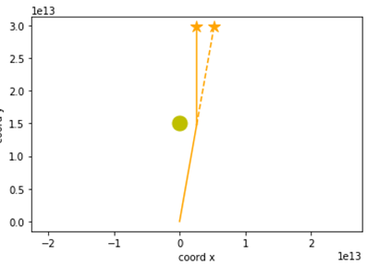
Результаты моделирования
График, распределение, картинка, таблица или любое другое наглядное изображение результатов. Если результатов несколько – можно сделать несколько таких слайдов, по одному на каждый результат, или совместить их на одном графике/распределении. Не забудьте подписать оси графика, при необходимости описать обозначения (цвета линий на графике или областей на распределении).

Slide 7
Заключение
Тезисное изложение основных результатов исследования:
Опять можно использовать списки.
Кратко, в нескольких словах, обозначьте ключевые выводы исследования.
Можно описать его практическую значимость, если это было заявлено во введении.
Также уместно сказать пару слов о дальнейших перспективах проекта.

Slide 8
СПАСИБО ЗА ВНИМАНИЕ!

